Slide 1
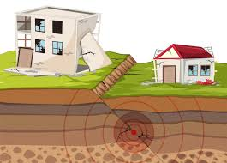
Aprendo 22:
Volcanes y sismos en Chile

Slide 2
Actividad:
1.-Observa y lee la página 81 de tu texto de estudio.
2.- ¿Qué indica el hipocentro en un sismo?
3.- ¿Qué indica el epicentro en un sismo?
4.- ¿Cuál es la razón por la que en Chile se producen los sismos?

Slide 3
Felicidades

Slide 4
Actividad:
5.-Observa y lee las páginas 82 y 83 de tu libro.
6.- ¿Qué información te entregan estas páginas?
7.- Desarrolla la indicación 2 de la pagina 82 de tu libro.

Slide 5
Felicidades

